Slide 1

Taller iii
Carrera: Analista de Sistemas

Slide 2

Taller iii

Slide 3
Ingenieria de requerimientos
Se ocupa de construir un producto de software de alta calidad bajo restricciones de tiempo y presupuesto.

Slide 4
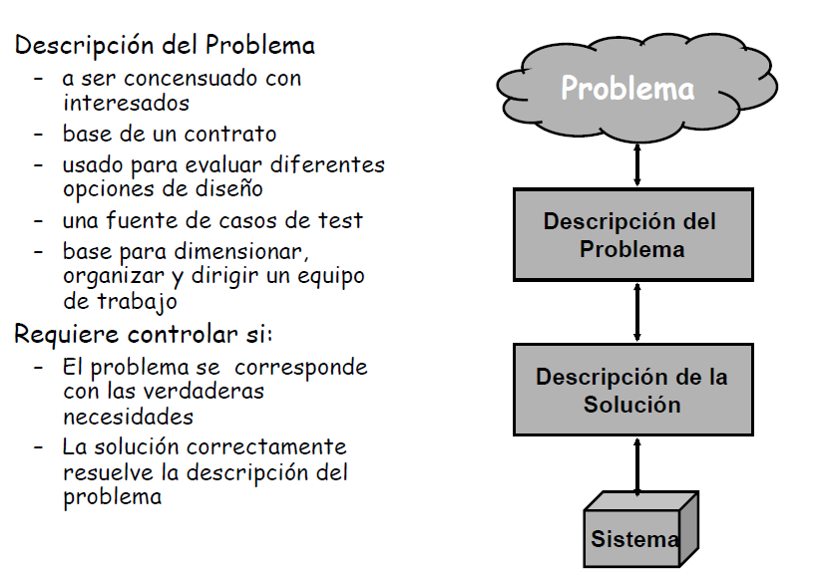
Separación problema - solución

Slide 5
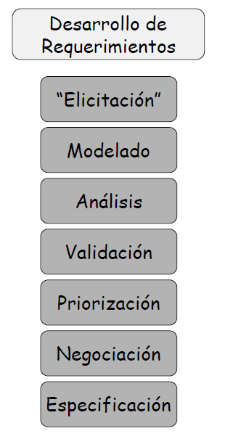
Ingenieria de requerimientos

Slide 6
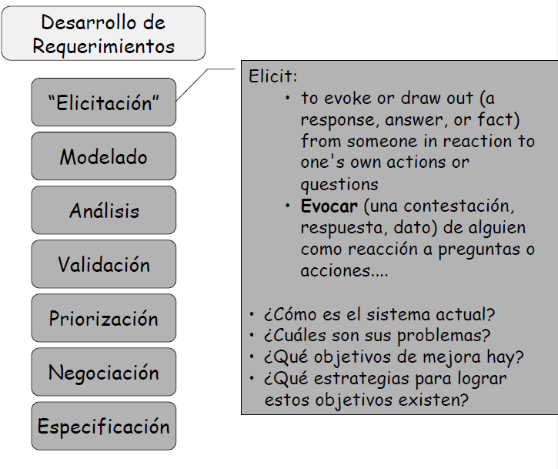
Ingenieria de requerimientos

Slide 7
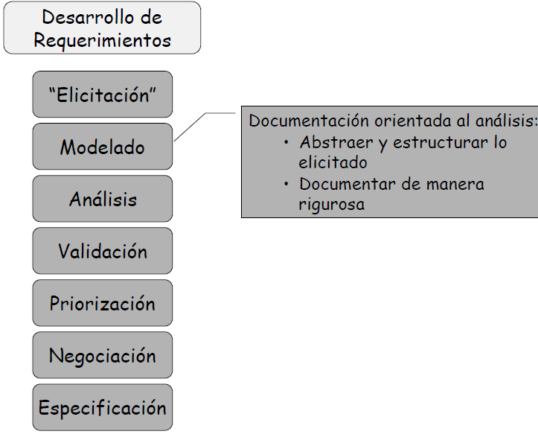
Ingenieria de requerimientos

Slide 8
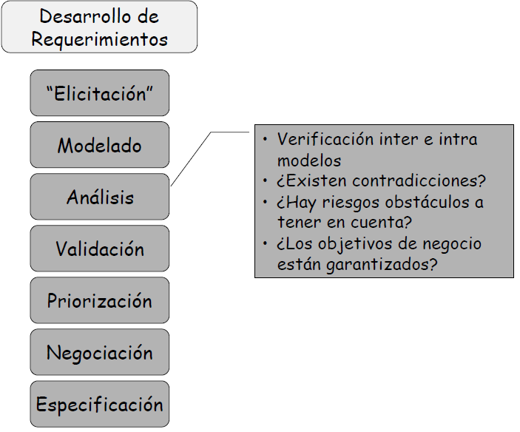
Ingenieria de requerimientos

Slide 9
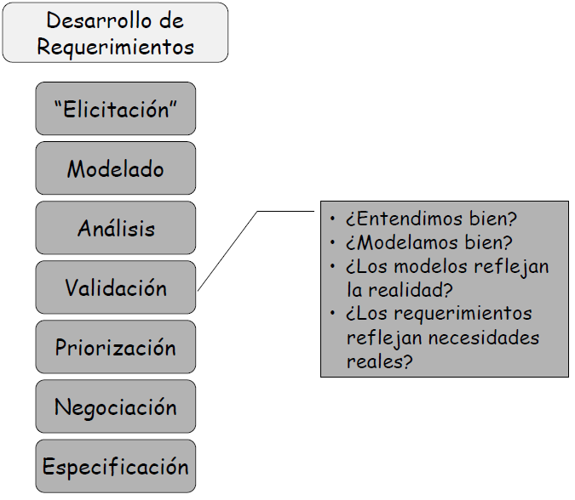
Ingenieria de requerimientos

Slide 10
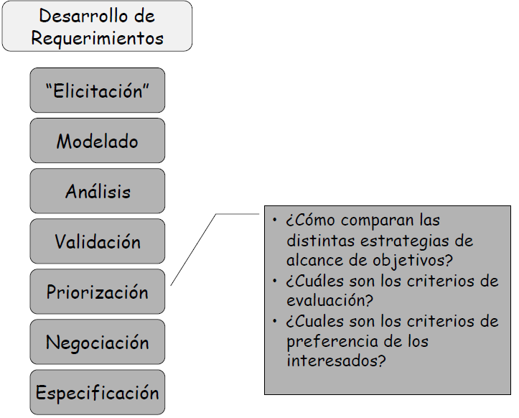
Ingenieria de requerimientos

Slide 11
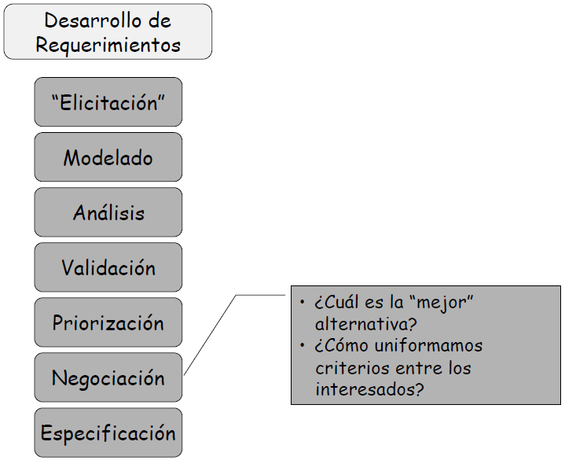
Ingeniería de requerimientos

Slide 12
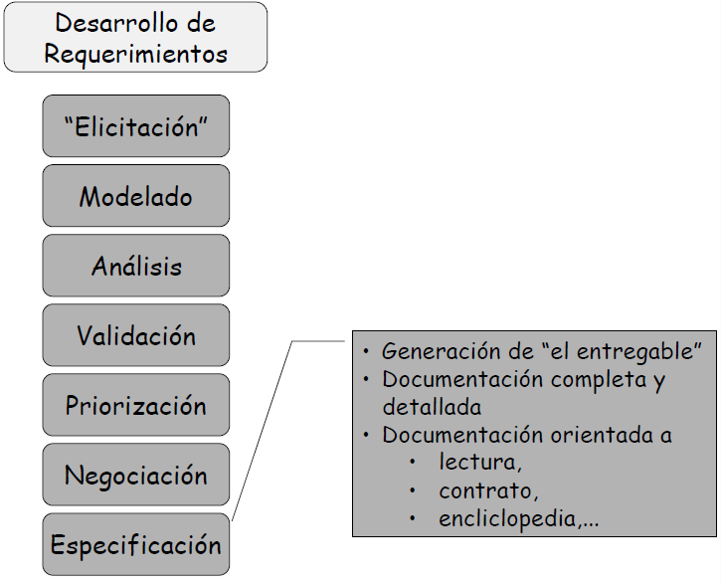
Ingeniería de requerimientos

Slide 13
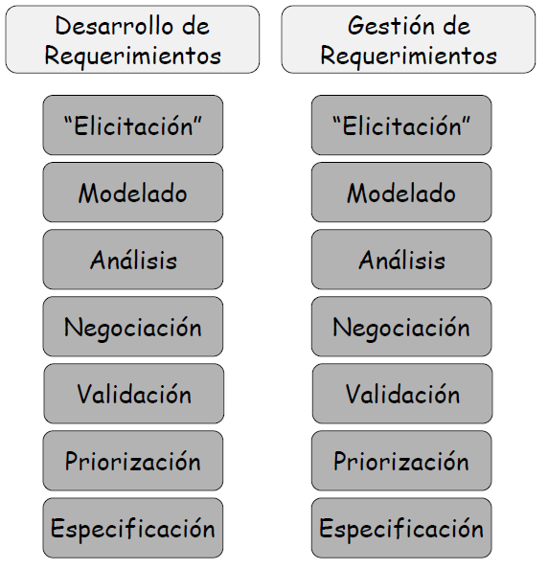
Ingeniería de requerimientos

Slide 14
relevamiento
Es una recolección de datos.( recordemos la definición de datos, básicamente son hechos).
Se podría considerar al relevamiento como el comienzo propiamente del proyecto.

Slide 15
¿De dónde debemos recoger esos datos?
Depende del tipo de Sistema.
Si el sistema esta destinado a trabajo operativo, o los datos son ingresados por la parte operativa de la organización, deberemos de recoger esos datos interactuando con ellos.
Ahora si los resultados del sistema son interpretados por el sector gerencial de la compañía, necesitaremos conocer que es lo que desean del sistema y en que forma, entonces también intervendrán en la tarea del relevamiento en forma activa.
Por su puesto si los informes producidos servirán para el apoyo a las decisiones estratégicas de la compañía, la dirección será quien tenga la participación activa.
No obstante, se debe tener en cuenta que el detalle de la información guarda relación con el concepto de la “pirámide organizacional”. Es decir, cuanto más sube la información, menos detalle posee. Esto no quiere decir que sea menos completa.

Slide 16
Tecnicas de relevamiento
Cuestionario
Entrevistas
Observación personal
Medición de tiempos

Slide 17
cuestionario
Los cuestionarios o encuestas, se utilizan para la recolección de datos en forma masiva, generalmente están destinados a las áreas operativas.
Sin embargo, cuando en los casos de problemas de acceso a la información por medio de las entrevistas, lo cual sería lo más conveniente, son una de las opciones válidas.
Dentro de los pasos a tener en cuenta se encuentra la planificación. Se debe prever lo que se va a preguntar y cómo.

Slide 18
entrevistas
Mientras que los cuestionarios se utilizan para la recolección de datos en forma masiva, las entrevistas son para la recolección de datos selectivos.
Existe un contacto directo con el usuario. Y no solo se recoge la información que dice si no la que comunica, esto es lo que podemos observar mientras se realiza la entrevista, podría decirse que durante la entrevista se utiliza el método de observación personal, pero de manera menos sistemática.

Slide 19
entrevistas
Cada una de las entrevistas debería contar con 3 etapas.
La planificación
El desarrollo
El informe

Slide 20
Entrevistas - planificacion
Dentro de la planificación se deberá definir a quien se va a entrevistar. Siempre se deberá elegir a alguien representativo en relación con la tarea, en este caso es cuando se involucra a la gerencia o jefaturas para consultar quien sería el personal más idóneo para entrevistar.
Una vez definido quien es el personal a entrevistar, se tiene que establecer un cuando.
La información sobre el entrevistado facilitara la relación durante la entrevista. Conocer el nombre es fundamental, y tener una idea de cuales son sus tareas.
El sentido de la entrevista esta relacionado con el conocer las opiniones sobre los sistemas o métodos actuales y los objetivos de la organización (parte relevados en el estudio preliminar)

Slide 21
Entrevistas - desarrollo
Ya sobre la entrevista, se podría decir que podemos dividir a la misma en 3 etapas.
Introducción,
desarrollo propiamente dicho
y un cierre.

Slide 22
Entrevistas - desarrollo
La introducción nos permitirá romper el hielo con el entrevistado, no es aconsejable comenzar a preguntar desde el principio.

Slide 23
Entrevistas - desarrollo
Dentro del desarrollo de la entrevista podemos definir dos estilos, el estructurado y el no estructurado.
El estructurado se basa en la preparación de un cuestionario y el seguimiento del mismo paso a paso. Existe libertad para realizar otras preguntas, sobre todo tendrá que ver con el desarrollo de la entrevista, pero se sigue la “estructura”.
Para el caso de no estructurado, no hay una preparación de preguntas , si una guía de temas a tratar.

Slide 24
Entrevistas - cierre
Por ultimo el cierre de la entrevista, donde el objetivo es distender la charla, o en caso de ser necesario fijar un nuevo momento para continuar la entrevista (fecha y lugar). Es conveniente que la misma sea lo antes posible.

Slide 25
Observacion personal
La técnica de la observación personal se refiere precisamente a la recolección de datos por observación. La idea es relevar estadísticas, por ello, la observación debe ser sistemática y metódica. Que es lo que se observa, en este caso hay dos focos de atención, el que toma decisiones, y su lugar de trabajo.
La aplicación del método tiene dos implementaciones básicas. Observar las tareas por periodos de tiempo a intervalos regulares. O la observación continua de un proceso desde el incio al fin.

Slide 26
Medición de tiempos
El método de medición de tiempos, esta relacionado a la forma en que se ingresan los datos a los sistemas, está muy relacionado con la parte operativa del sistema.

Slide 27
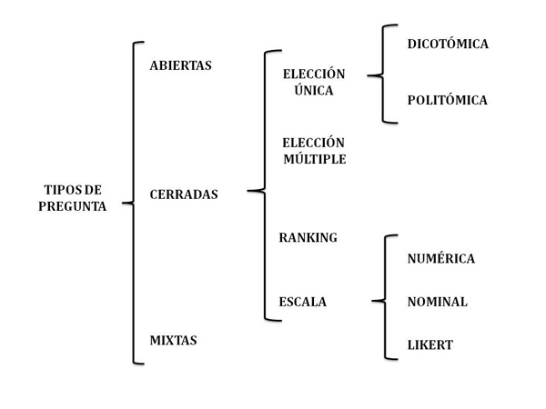
Tipos de preguntas

Slide 28
Tipos de preguntas
1) Preguntas Abiertas :
Son aquellas preguntas que deben ser contestadas por el encuestado con sus propias palabras, permitiendo total libertad en la respuesta.

Slide 29
Tipos de preguntas
2) Preguntas Cerradas : El encuestado tiene que elegir entre las opciones establecidas.
2.1) Elección única: Sólo puede ser elegida una opción de entre las opciones planteadas en la pregunta.
A) Dicotómicas: Son preguntas que se responden con un Sí o con un No, o en su defecto No sabe, No contesta o No responde.
B) Politómicas: También conocidas como categorizadas, presentan varias alternativas para que el encuestado elija la más conveniente.
2.2) Elección múltiple: Se utiliza cuando las opciones de respuesta no son excluyentes entre sí.
2.3) Ranking: Consiste en jerarquizar las diferentes respuestas ordenándolas según considere el encuestado. Por ejemplo por orden de preferencia.
2.4) Escala: Se utiliza para evaluar el grado de intensidad o sentimiento de una característica o variable que se está midiendo.
A) Numérica: La característica se evalúa numéricamente. Pueden ser escalas de 1 a 10, de 1 a 5, etc. Por ejemplo ¿Qué te pareció la visita? Gradúala de 1 a 10 donde 1 es la menor expresión y 10 la máxima.
B) Nominal: En vez de números, estos son sustituidos por palabras o frases. Por ejemplo ¿Qué te pareció la visita? Me gustó mucho, Me gustó, No me gustó, No me gustó nada o ¿Vas al cine? Muchas veces, A veces, Casi nunca, Nunca.
C) Likert: Esta escala se diferencia con el resto en que no solo medimos una variable sino varias que tienen que estar relacionadas entre sí.

Slide 30
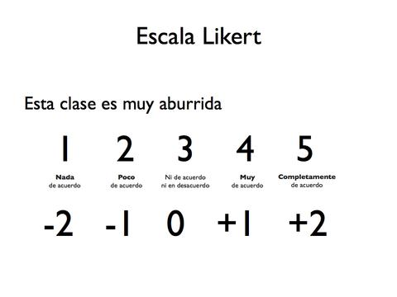

Slide 31
Tipos de preguntas
3) Preguntas Mixtas en la encuesta:
Se componen de una parte de pregunta cerrada, donde el encuestado puede elegir una opción o varias de las planteadas y pregunta abierta dando la posibilidad de escribir la propia respuesta si dentro de las diferentes opciones no se encuentra la respuesta adecuada. En la aplicación podrán ser mixtas todas aquellas preguntas que tengan la opción “Añadir opción de respuesta abierta (Otros)” al editarlas en la pestaña “Opciones básicas”.

Slide 32
Tp
Sobre el TP que venimos trabajando armar los perfiles de los posibles entrevistados, usuarios, clientes, etc y elegir que tipo de relevamiento realizaríamos para comprender mejor el sistema. Finalmente armar en el caso de que sea pare de la selección, un cuestionario típico con la correspondiente planificación de la entrevista.

